Slide 1
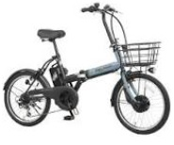
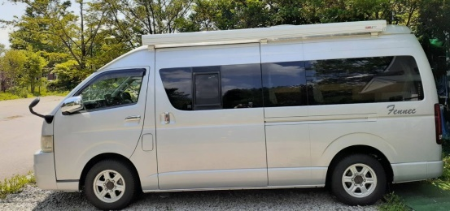
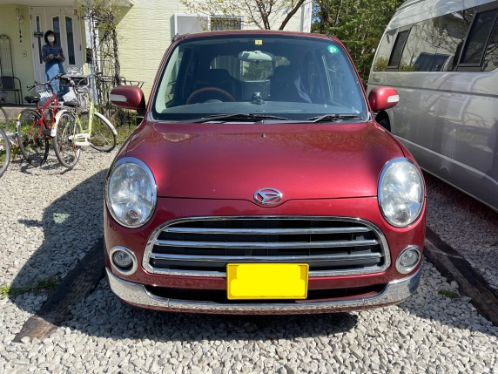
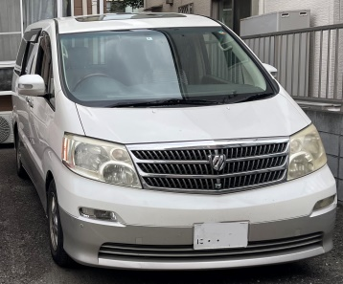
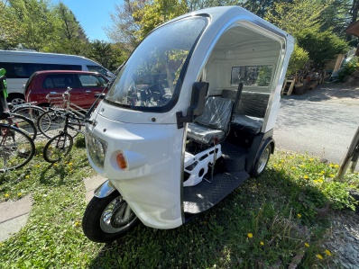
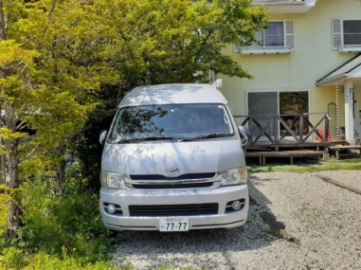
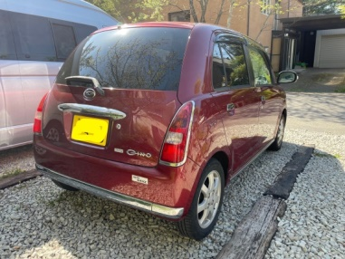
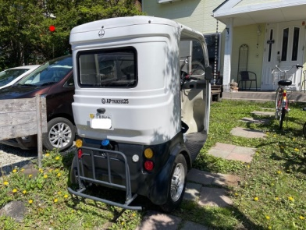
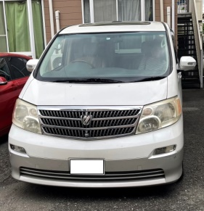
シャコンヌ軽井沢にご宿泊いただいたお客様向け
限定のメリットです！
普通の自転車もあるよ！
ハイエース
人気のミラジーノ！！
12h/1,500円(税込)
12h/11,000円(税込)
アルファード
通常12h/13,200円税込のところ
APトライク
12h/4,400円(税込)
通常12h/4,990円税込のところ
12h/6,600円(税込)
6h/3,300円(税込)
通常12h/7,900円税込のところ
通常外部にはお貸出していません！
吉みらいレンタカーのご案内
※２１歳以上かつ、免許取得から１年経過以上の方が対象となります。
※免責補償制度があります（APTrike以外）
普通車1,100円/1日 ハイエース2,200円/1日
※ｶﾞｿﾘﾝ代=走行距離に応じての課金となります。
※APTrike125は、普通免許で運転できますが、操作方法の15分講習を
受けていただくことになります。
お申し込みは、当館スタッフへお申し付けください！
☆☆シャコンヌ軽井沢・吉みらいレンタカー ☆☆ 090-8514-8986

